Slide 1




«Родной город в годы войны»
МУНИЦИПАЛЬНОЕ АВТОНОМНОЕ ДОШКОЛЬНОЕ УЧРЕЖДЕНИЕ
ЦЕНТР РАЗВИТИЯ РЕБЕНКА - ДЕТСКИЙ САД №35 «РОДНИЧОК»
ГОРОДСКОГО ОКРУГА ЩЕЛКОВО
Ситало Юлия Дмитриевна
Воспитатель высшей квалификационной категории

Slide 2
На рассвете 22 июня 1941 года фашистская Германия без объявления войны напала на Советский Союз. Началась Великая Отечественная война.
1941

Slide 3
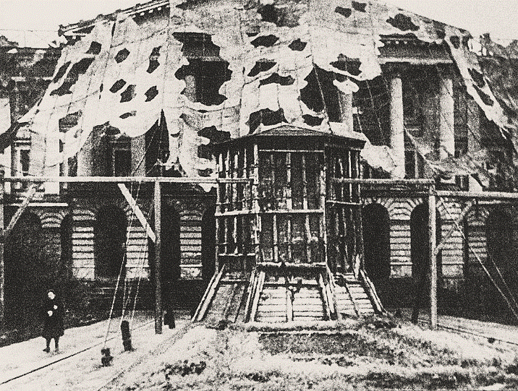
С первых дней
Великой Отечественной войны
трудящиеся города Щелково
встали на боевую вахту.
Штабом МПВО приказано:
полностью затемнить жилые здания, учреждения, торговые предприятия, фабрики и заводы.
обеспечить светомаскировку всего транспорта.
привести в готовность бомбо- и газоубежища.

Slide 4
На Щелковском аэродроме базировался
126-й истребительный авиаполк ПВО,
защищавший небо Москвы при первых налетах
немецкой авиации, а затем и небо Сталинграда.
Восемь летчиков полка получили звание Героя.
На четвертый день войны с Монинского
аэродрома вылетела на фронт бомбардировочная
эскадрилья учебного авиационного полка
во главе с майором С. А. Кабириным.
На запасном военном аэродроме «Набережная» вблизи
Хомутова размещались штурмовики,
ежедневно наносившие удары
по прорвавшимся к Москве танковым
колоннам противника.

Slide 5
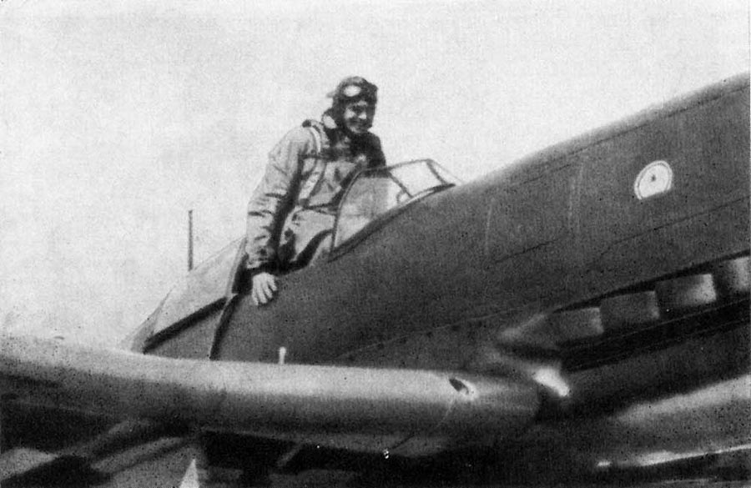
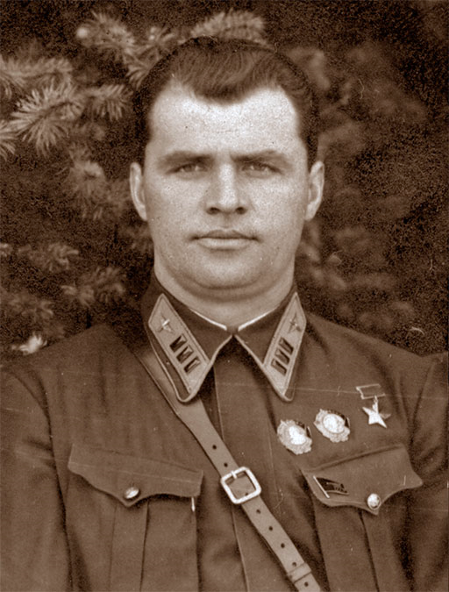
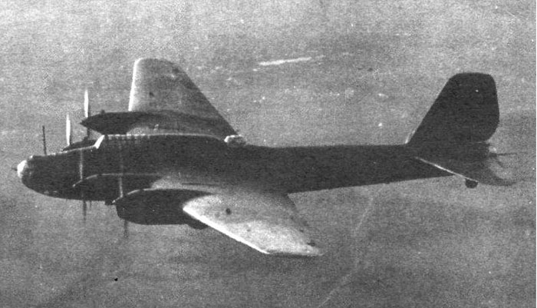
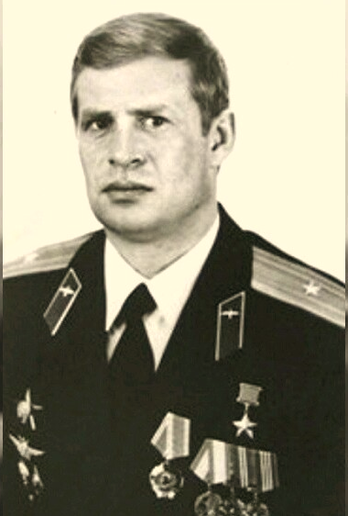
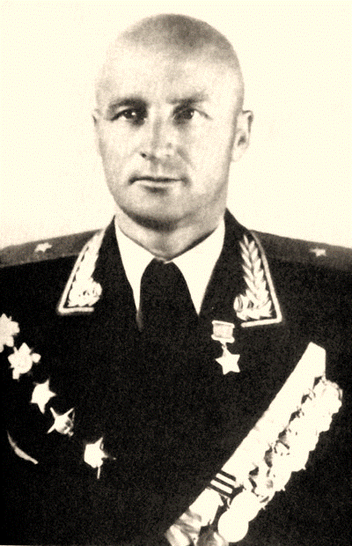
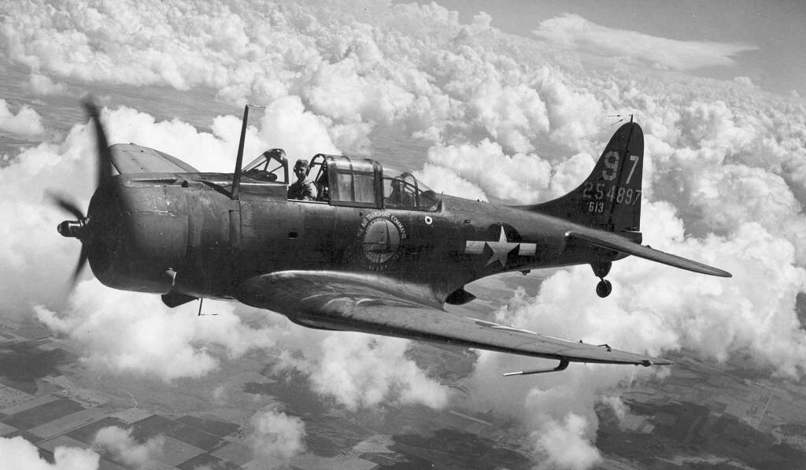
С.П. Супрун
Н.И.Малышев
П.М. Стефановский

Slide 6
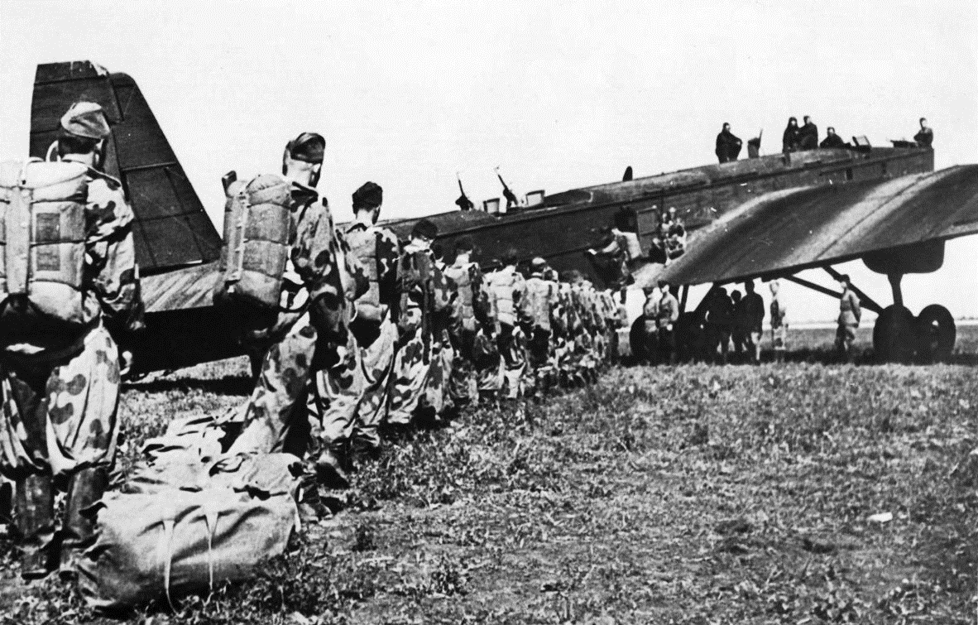
Во время войны у Медвежьих озер был сооружен аэродром Опытно-испытательного полигона Воздушно-десантных войск, на котором проходили испытания десантных парашютов, в том числе с бронетехникой и артиллерией, десантных планеров и другой десантной техники.
НАША ЗЕМЛЯ – БАЗА ДЕСАНТНИКОВ НА
ВСЕ ЧЕТЫРЕ ГОДА ВОЙНЫ

Slide 7
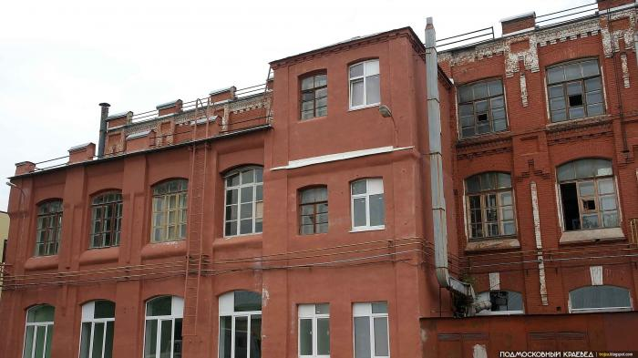
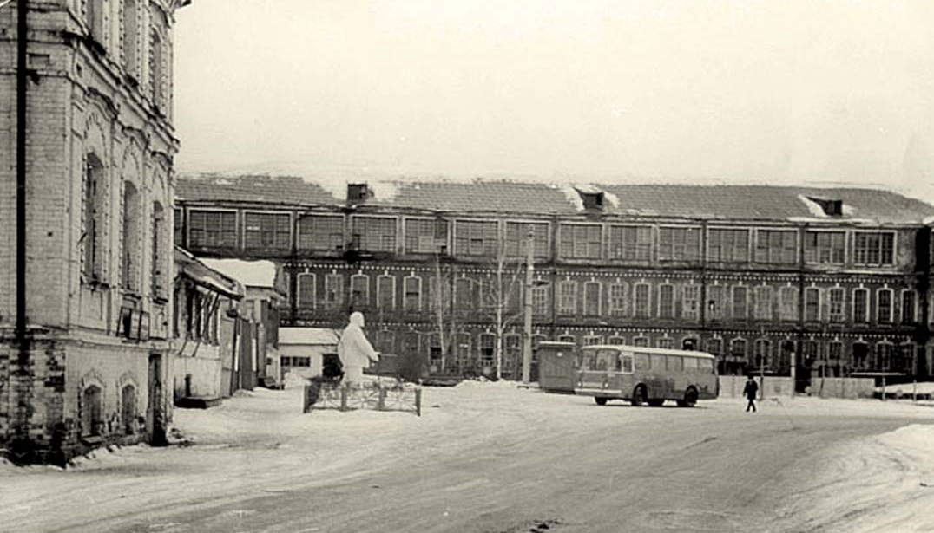
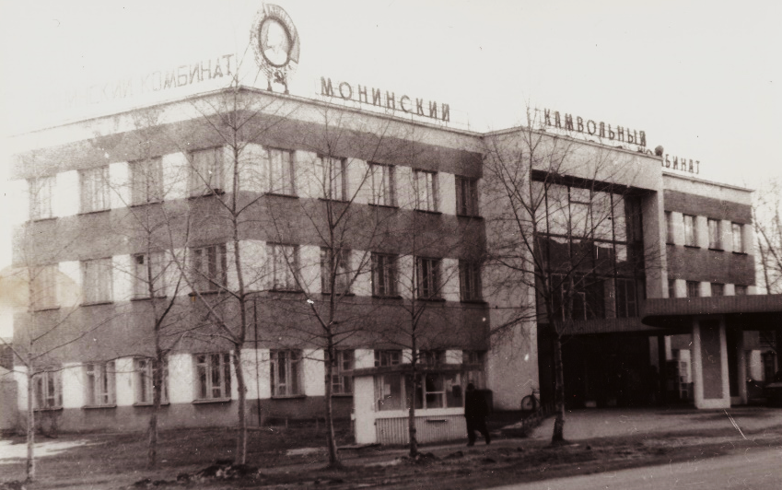
ВСЕ ПРЕДПРИЯТИЯ РАЙОНА ПЕРЕШЛИ
НА ВОЕННОЕ ПОЛОЖЕНИЕ
До войны в регионе было два оборонных предприятия –
«Радиолампа» и завод холодильных установок (ныне
«ЭНА»), на котором было организовано производство мин.
Суконная фабрика в Городищах (ныне поселок Свердловский)
перешла на производство грубого сукна для шинелей.
Фетровая фабрика тоже начала работать на армию.
Шелкоткацкая значительно расширила долю выпуска
парашютного шелка.
Хлопчатобумажная фабрика выпускала миллионы
метров материи для гимнастерок.
На базе Монинского камвольного комбината был создан
спеццех, производивший камеры сгорания реактивных
снарядов «Катюш».

Slide 8
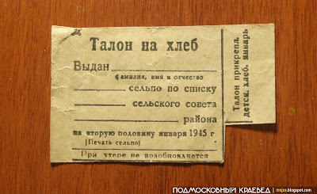
В Щелкове введено военное положение. В городе было тревожно. Хождение но городу в вечернее время отграничено. В квартиры приходили проверять документы проживающих.
С наступлением зимы изменился образ жизни. В городе не стало электричества, воды, отопления, начался голод. За водой ходили на колонку. Березовая роща, которая начиналась от Троицкого храма и шла до Понырей, была вся вырублена.
В конце ноября на площади возле почты появились противотанковые ежи. Памятник Ленину зашили досками, в городе ввели комендантский час.
Ввели карточки на хлеб и все продукты.

Slide 9
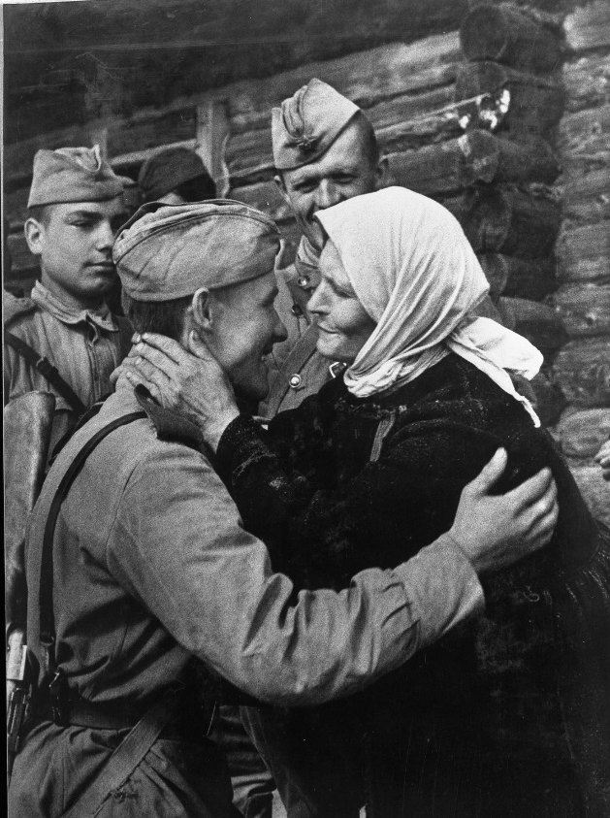
15 ноября немецкие войска возобновили наступление на Москву. Им удалось прорваться через канал Москва-Волга и выйти на подступы к Дмитрову, станции Крюково и Кашире
«В октябре перестали дымить трубы «Радиолампы», и нас оглушила
непривычная тишина, – рассказывает М. А. Кондрашева-Крапина из деревни Фрязино. –Поздно вечером 16 ноября отец, пришел с работы и сказал, чтобы мы собирались в путь: завтра эвакуация колхозного стада. Мы сидели на узлах и надеялись, что нам не придется уходить из дому. Прошла неделя. Надежда и вера росли с каждым днем.
И когда в начале декабря голос Левитана объявил, что
советские войска перешли в контрнаступление, радость
нашу можно было сравнить разве что только с Днем
Победы. Позже были и голод, и замерзшие руки, и
непосильный труд на разгрузке угля и на заготовке дров,
но на сердце уже не было щемящей тревоги за свою жизнь,
за Москву, за Россию, за Родину.
Мы знали, что выстоим и победим».

Slide 10
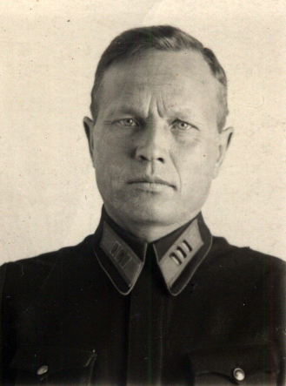
В Щелкове, Фрязине, Анискине, Райках, Топоркове и поселке Биокомбината формировался 8-й воздушно-десантный корпус, вошедший в историю войны как 35-я гвардейская стрелковая дивизия. После обучения бойцов, дивизия под командованием генерал-майора В. А. Глазкова была направлена на фронт и приняла участие в самых ожесточенных боях под
Сталинградом.
1942

Slide 11
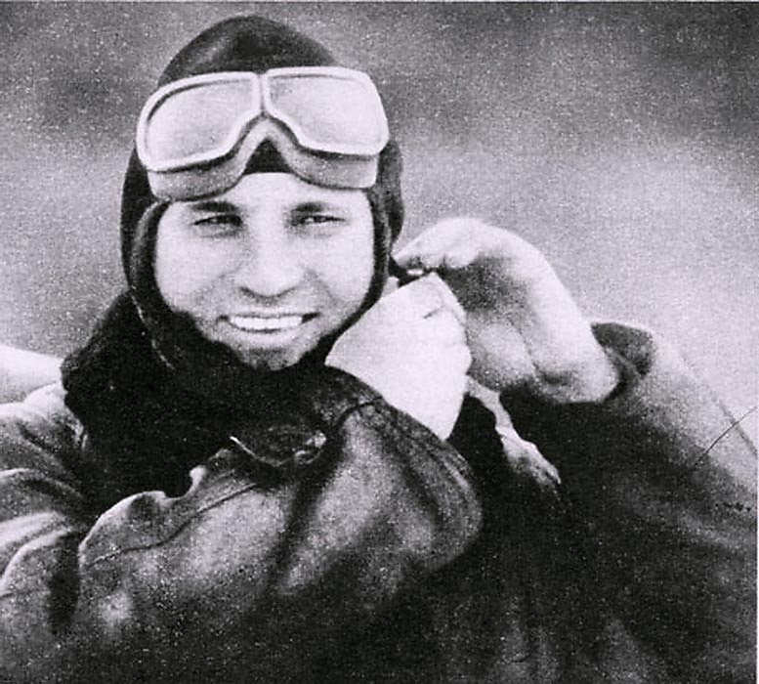
Наш земляк, участник Великой Отечественной войны, летчик 402-го истребительного авиационного полка, Григорий Яковлевич Бахчиванджи, в мае 1942 г. в далеком Кольцове НИИ ВВС проводил испытания самолетов новых типов, в том числе с новым жидкостно-реактивным двигателем (ЖРД), созданном в Подлипках. За мужество и героизм, проявленные при испытаниях первого отечественного ракетного самолета посмертно присвоено звание Героя Советского
Союза.

Slide 12
Все предприятия района работали под лозунгом
«Все для фронта, все для победы над врагом»
Из «Доклада о руководстве Щелковского горкома ВКП (Б) за 1942 г.» известно, что предприятия Щелковского района имели большое народно-хозяйственное и оборонное значение. Промышленность района вырабатывала: различные ткани для обмундирования рядового и командного состава; парашютные ткани; ткани для нужд авиационной, автомобильной, тракторной, танковой промышленности: марлю-спецсетку; противохимзащитные средства: гранаты, мины, запалы, радиолампы; химические продукты, необходимые для обработки брони, пороха, важнейшие медикаменты. По ряду видов продукции район являлся единственным в Союзе поставщиком.

Slide 13
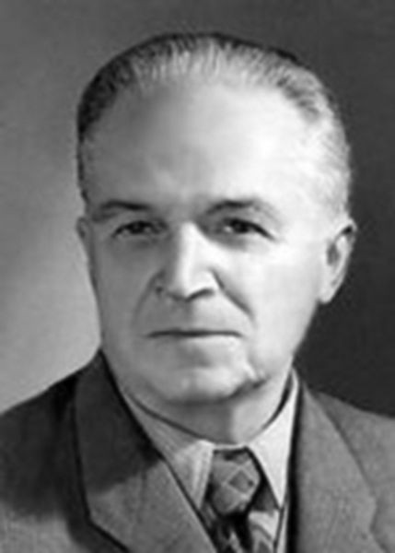
1943
4 июля вышло Постановление ГКО «О создании Совета по радиолокации при ГКО». Совет предложил создать НИИ радиолокации и НИИ по электронной технике. 6 июля приказом наркомата во Фрязине был создан НИИ-160 с опытным заводом. Директором его назначили С. Векшинского (1896–1974), заместителем по науке – С. Зусмановского (1903–1979), награжденного перед войной орденом Красной Звезды за разработку радиоламп для
миноискателя.
Первое военное
задание – создание серии
электронных приборов для
радиолокаторов станции
орудийной наводки (СОН-2а).
С.А. Векшинский

Slide 14
С мая 1943 г. школу п. Фрязино занял штаб 3-й гвардейской воздушно-десантной бригады. В Щелкове, Фрязине и в лесных землянках у Каблукова формировались ее четыре парашютных и один танковый батальон.
Коллектив химзавода (дир. Ковалев) за 2 дня собрал 250 т.р.на постройку авиаэскадрильи самолетов «ЩЕЛКОВЕЦ».
275 тысяч рублей внесли трудящиеся Радиолампового завода (дир. Каминский) на постройку боевых самолетов.
Коллектив детских яслей №2 (дир. Семин) внес 16 500 рублей личных сбережений на постройку авиаэскадрильи имени Героя Советского Союза т. Иванова.
Коллектив фабрики (дир. Феофанов) внес на постройку танков и самолетов 210 тысяч рублей.
Щелковский промкомбинат собрал 195 тысяч рублей на строительство самолета имени нашего земляка Героя Советского Союза – летчика Иванова Ивана Ивановича.
В 1-м номере 1943 г. районная газета «Коммунист» поместила письма щелковцев и предприятий, внесших средства в Фонд Победы.
Конец года был вдохновляющим рядом побед Красной Армии.

Slide 15
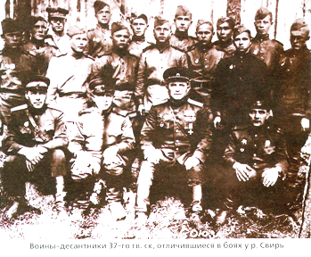
1944
Формирование в городе и Щелковском районе частей 13-й воздушно-десантной бригады, на Карельском фронте 12 ее добровольцев (их разведрота стояла в школе №2) в демонстрации «ложного десанта» на плотах форсируют реку Свирь, вызовут огонь на себя – им присвоено звание Героев Советского Союза. В память десантников одна из улиц города носит имя Свирской.
Воины-десантники
Герои Советского Союза

Slide 16
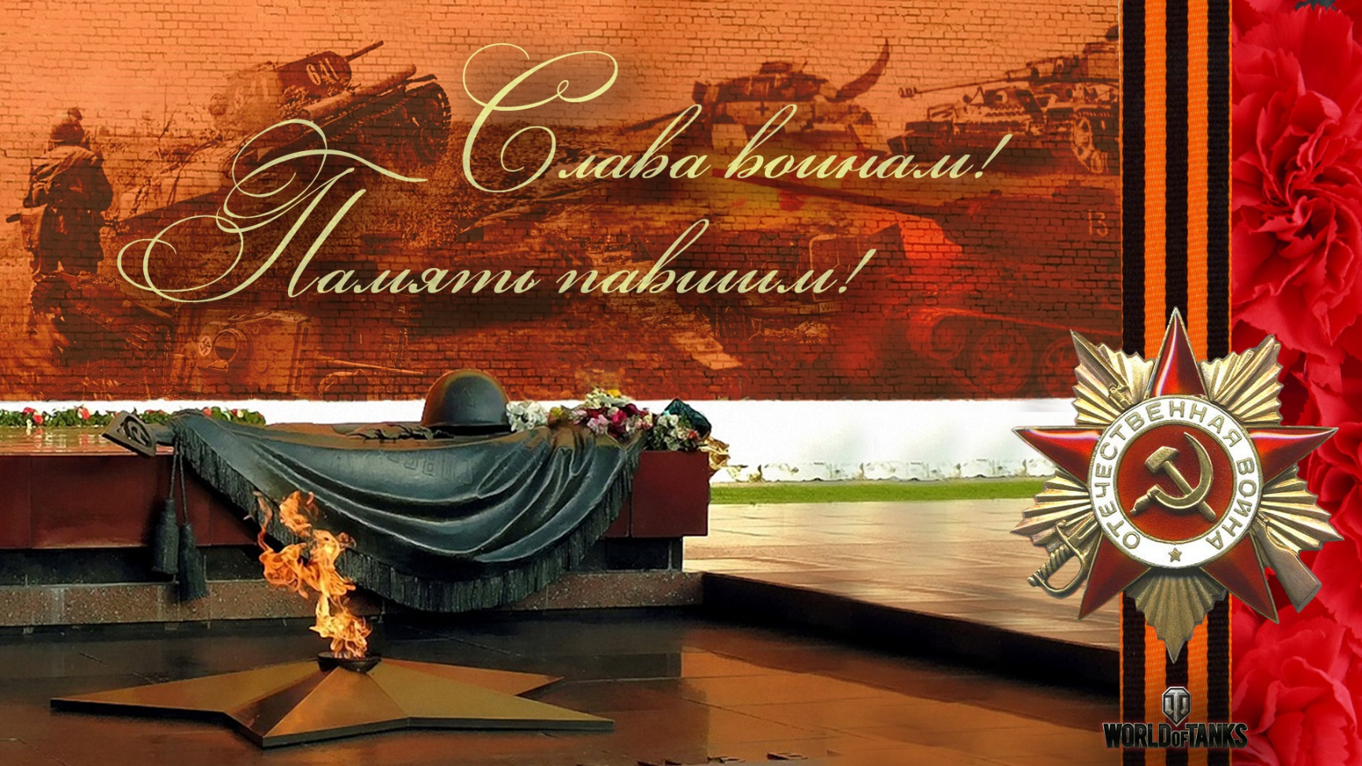
1945
9 мая – День победы, день памяти 8 345 воинов из Щелкова и района, павших на фронтах, пропавших без вести, умерших от ран и болезней.

Slide 17


